Slide 1
Ⅰ. 헌법과 국가기관
1. 대통령과 행정부

Slide 2
01
대통령과 행정부
민주 국가의 정부 형태는 어떻게 구분할까?
법률을 집행하는 국가기관, 행정부
목차
02
국회
법률을 만드는 국가기관, 입법부
국회는 어떤 역할을 할까?
03
법원과 헌법재판소
법을 적용하고 판단하는 국가기관, 사법부
헌법재판소는 어떤 역할을 할까?
04
1단원 마무리

Slide 3
학습 목표
우리나라의 정부 형태를 설명할 수 있다.
대통령과 행정부의 역할을 설명할 수 있다.
정부 형태
대통령제
의원내각제
대통령
행정부
○○국은 대통령이 없어. 총리가 국가를 대표해.
정상회담인데 ○○국은 왜 총리가 참석했지?
탐구 주제
우리나라 정부의 형태를 파악하고 나아가 민주 국가의 정부 형태는 어떤지 알아본다.
우리나라는 대통령이 국가를 대표해 참석했잖아.
대통령이 없는 국가도 있어?
행정부의 역할을 파악하고 기관의 특징이 무엇인지 알아본다.
Q. 국가마다 대표가 다른 이유는 무엇일까?

Slide 4
민주 국가의 정부 형태
민주 국가의 정부 형태가 무엇인지 알고 설명할 수 있다.
대통령제와 의원내각제를 이해하고 특징을 파악한다.
권력분립의 원리
민주 국가에서 국가 권력을 적절하게 분산하여 국가기관이 서로 견제와 균형을 이루게 하는 원리이다.
대통령제
국민이 선거로 의회의 의원과 대통령을 각각 선출하며, 선출된 대통령이 행정부를 구성하는 정부 형태이다.
의원내각제
국민이 선거로 의회의 의원을 선출하면, 의회에서 가장 많은 의석을 가진 정당의 대표가 총리(수상)가 되어 내각을 구성하는 정부 형태이다.

Slide 5
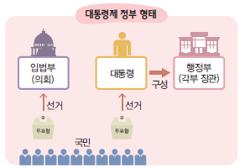
민주 국가의 정부 형태
대통령제
대통령은 의회에 법률안을 제출하지 못하지만, 의회에서 의결한 법률안에 거부권을 행사할 수 있다.
의회는 대통령이 권한을 행사할 때 동의권, 탄핵 소추권 등을 행사하여 의회와 행정부 간 권력이 독립적으로 행사되어 상호 견제와 균형을 이루도록 한다.

Slide 6
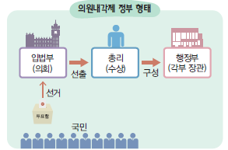
민주 국가의 정부 형태
의원내각제
1) 의원내각제는 총리와 각료가 의회의 의원을 함께 맡을 수 있어 입법부와 행정부의 관계가 밀접하게 구성된다.
2) 의회는 내각을 불신임할 수 있으며 내각은 의회에 법률안을 제출하고 의회를 해산하는 권한을 갖는다.
3) 국민의 요구에 민감하게 반응하여 책임 있는 정치를 실현한다.
4) 의회에서 다수 의석을 차지한 정당이 내각을 구성하므로 다수당의 세력을 견제하기 어려우며, 여러 정당이 소수의 의석을 나누어 가지게 된다면 국가 운영의 방향을 합의하기 어려울 수 있다.

Slide 7
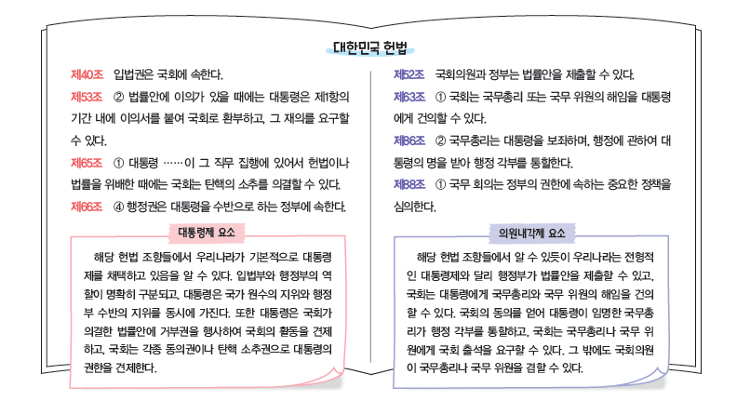
우리나라의 정부 형태
우리나라는 대통령제를 기본으로 하면서도 의원내각제 요소를 일부 가미한 정부 형태를 채택하고 있다. 이러한 정부 형태는 헌법에 규정되어 있다.

Slide 8
법률을 집행하는 국가기관, 행정부
대통령과 행정부의 역할을 파악하여 우리나라의 국가기관을 이해한다.
국가 원수
한 국가의 최고 지도자이자 국제법상 외국에 대하여 그 나라를 대표하는 자격을 갖는 사람을 말한다.
수반
행정부의 가장 높은 자리에 있는 사람을 말한다.
계엄
전쟁 등 국가 비상사태가 발생했을 때 행정권과 사법권을 군이 맡아 다스리는 것을 말한다.
국정
한 국가의 정치 전반을 의미하며 입법부, 행정부, 사법부가 하는 일을 포괄한다.

Slide 9
대통령의 역할
우리나라 대통령은 국민의 직접 선거로 선출하고 5년 임기를 중임할 수 없으며 국민의 직접 선거로 선출한다.
대통령이 국가를 대표하는 국가 원수이자 행정부 수반임을 명시하고 있으며 국가 원수로서 대통령은 국가를 대표하여 외국과 조약을 체결하며 외교 활동을 진행한다.
국회의 동의를 얻어 대법원장, 헌법재판소장, 감사원장 등을 임명하여 헌법 기관을 구성한다.
국가의 중요한 사안을 국민에게 직접 의견을 묻는 국민 투표를 시행할 수 있고, 국가가 위급한 상황에서는 긴급 명령을 내리거나 계엄을 선포할 수 있다.
→대통령은 행정부 수반으로서 행정부의 일에 관한 최종적인 결정을 가지고 국무 회의의 의장으로서 행정부 주요 업무를 심의한다. 행정부의 공무원을 임명, 해임하는 권한을 가지며 국회에서 의결한 법률안에 거부권을 행사하는 등 국제를 견제하는 역할도 맡는다.

Slide 10
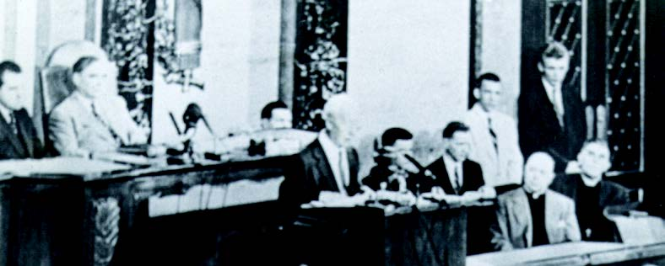
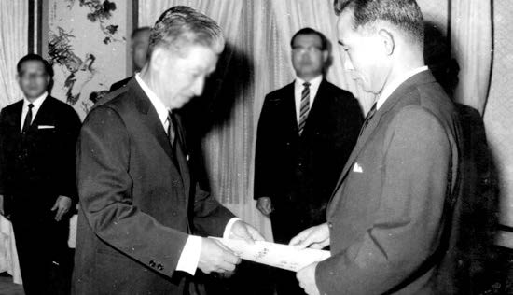
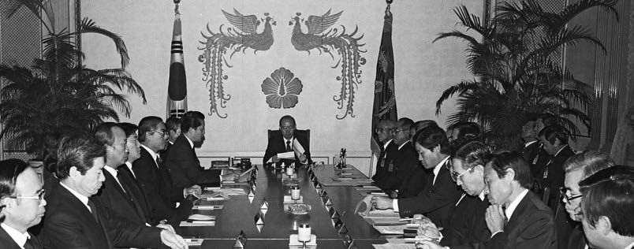
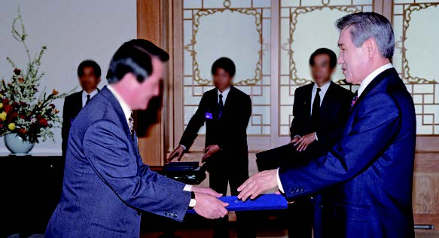
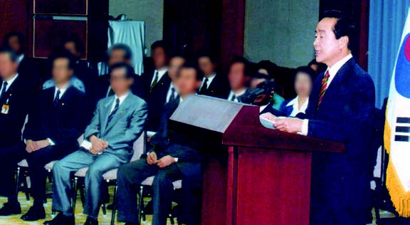
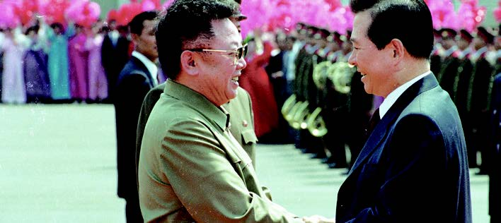
대통령이 하는 일
▲1954년, 미국을 방문해 미국 의회에서 연설하는 이승만 대통령
▲1968년, 대법원장에게 임명장을 수여하는 박정희 대통령
▲1983년, 국무 회의를 진행하는 전두환 대통령
▲1992년, 농림수산부 장관에게 임명장을 수여하는 노태우 대통령
▲1993년, 금융 실명제 긴급 명령을 발표하는 김영삼 대통령
▲2000년, 남북 정상 회담에 임하는 김대중 대통령

Slide 11
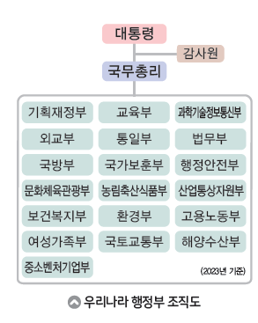
행정부의 역할
우리나라 행정부는 대통령을 중심으로 국무총리, 국무 회의, 행정 각부, 감사원 등으로 구성되었다.
국무총리는 대통령을 도와 행정 각부를 총괄하며 대통령과 함께 국무 회의를 열어 각부 장관과 정책을 논의한다.
행정 각부는 구체적인 행정 사무를 집행하는 곳이며 교육부, 외교부, 법무부 등이 있다.
감사원은 최고 감사 기관으로 국가의 모든 수입과 지출을 검사하며 공무원이 직무를 제대로 처리하는지 확인한다.
→행정부는 법률에 근거하여 구체적인 정책을 만들고 이를 실행한다. 국민의 생명과 재산을 지키기 위해 치안을 유지하는 일, 국민의 인간다운 삶을 보장하고자 복지 정책을 만들고 실행하는 일 등을 한다.

Slide 12
총 정리 Time
헌법과 국가기관
- 대통령과 행정부
정부 형태
대통령제
민주 국가
대통령 선출
권력분립의 원리
탄핵 소추권
의원내각제
행정부
의회, 국회
대통령, 국무총리
정책
정당
인간다운 삶

